Slide 1
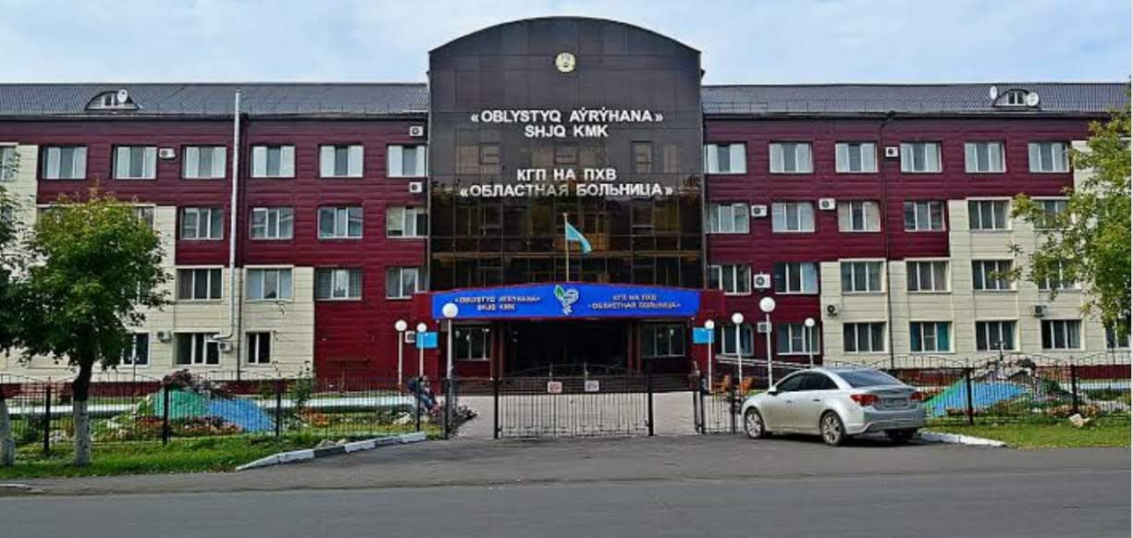
КОММУНАЛЬНОЕ ГОСУДАРСТВЕННОЕ ПРЕДПРИЯТИЕ НА ПРАВЕ ХОЗЯЙСТВЕННОГО ВЕДЕНИЯ «МНОГОПРОФИЛЬНАЯ ОБЛАСТНАЯ БОЛЬНИЦА» АКИМАТА СЕВЕРО-КАЗАХСТАНСКОЙ ОБЛАСТИ УПРАВЛЕНИЯ ЗДРАВООХРАНЕНИЯ СЕВЕРО-КАЗАХСТАНСКОЙ ОБЛАСТИ
КГП на ПХВ «Многопрофильная областная больница» является единственным в регионе многопрофильным стационаром, оказывающим плановую, экстренную стационарную, стационарозамещающую и консультативно – диагностическую медицинскую помощь взрослому населению области и города. Больница оказывает высокотехнологичную медицинскую помощь.

Slide 2
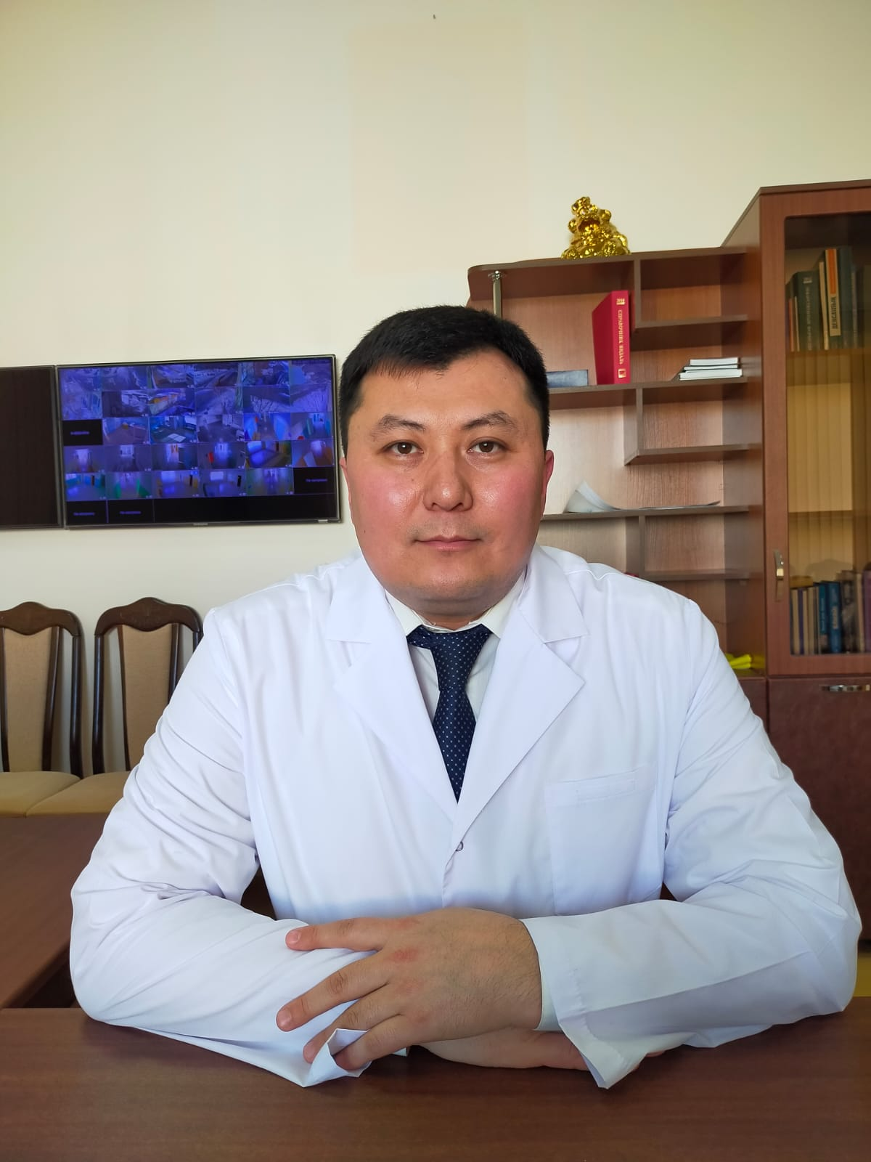
АМРИН САКЕН ОМЕРСЕРИКОВИЧ генеральный директор

Slide 3
В СОСТАВ МНОГОПРОФИЛЬНОЙ ОБЛАСТНОЙ БОЛЬНИЦЫ ВХОДЯТ:
Многопрофильный центр, который оказывает высококвалифицированную специализированную помощь по следующим профилям: нейрохирургический, урологический, гинекологический, хирургический, хронического гемодиализа и нефрологии, неврологический, оториноларингологический, пульмонологический, гематологический, эндокринологический, гастроэнтерологический. Кроме того функционирует инсультный центр и отделение реабилитации и восстановительного лечения.
Кардиологический центр, который оказывает стационарную и консультативно-диагностическую помощь по профилям: кардиологический, кардиохирургический, ревматологический, профиль рентгенэндоваскулярной и сосудистой хирургии и аритмологическая помощь. Проводятся высоко технологичные операции на сердце и магистральных сосудах, малоинвазивные операции и операции на открытом сердце.
Онкологический центр, который оказывает клинико-диагностическую, специализированную и паллиативную помощь населению СКО. На сегодняшний день имеется все необходимое медицинское оборудование для своевременного выявления и лечения пациентов с онкологическими заболеваниями.
Кожно-венерологический центр, который оказывает консультативно-диагностическую и стационарную помощь так взрослому, так и детскому населению области по дерматовенерологическому профилю. На сегодняшний день имеется все необходимое оборудование и медикаменты для лечения инфекций, передающихся половым путём, кожных заболеваний и различных дерматозов.
Перинатальный центр, который оказывает консультативно-диагностическую и высококвалифицированную акушерскую помощь беременным женщинам, в том числе с патологиями беременности, и новорожденным. Отделения оснащены современным оборудованием для диагностики, мониторинга и лечения женщин, а также всем необходимым оборудованием для выхаживания недоношенных детей.

Slide 4
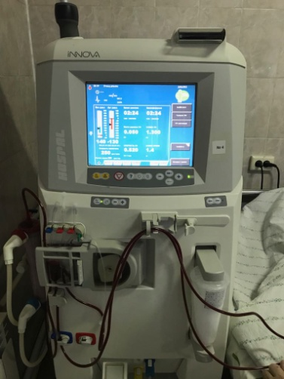
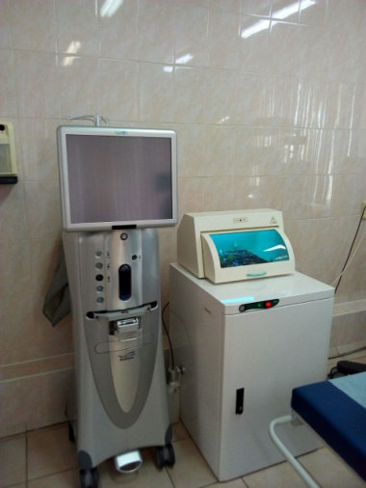
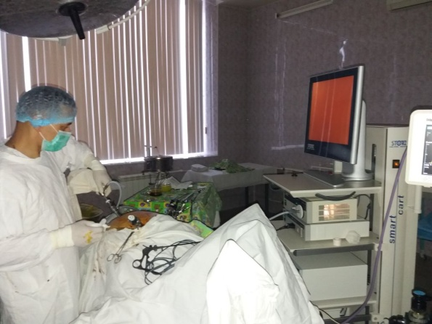
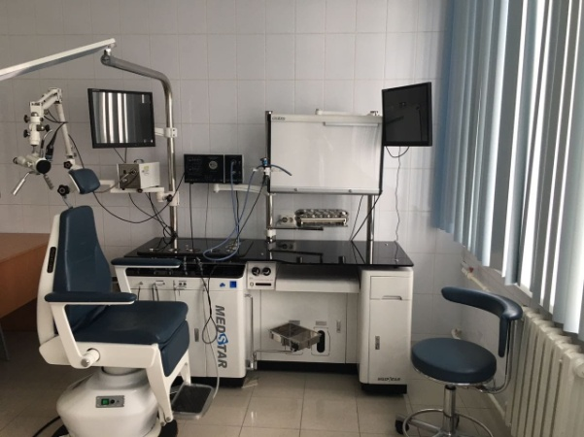
Многопрофильная областная больница – крупнейшая пациентоориентированная организация здравоохранения в Северо-Казахстанской области, оказывающая широкий спектр медицинских услуг, соответствующих национальным стандартам аккредитации.
Успешность и общественное признание больницы обеспечивается наличием необходимых служб для оказания комплексной медицинской помощи коллективом высококвалифицированных специалистов и мощной материально-технической базой. Врачебный и средний медицинский персонал постоянно повышают свои профессиональные навыки в клиниках Казахстана и лучших клинках ближнего и дальнего зарубежья.

Slide 5
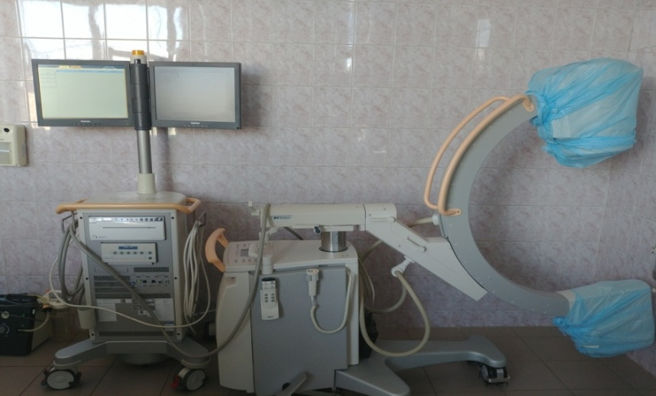
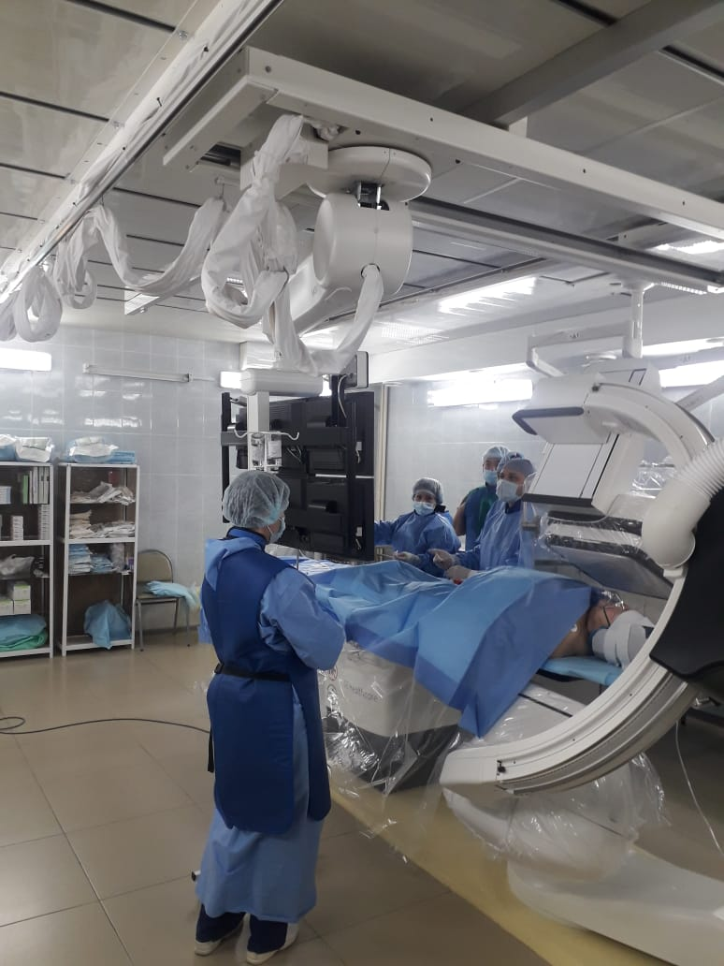
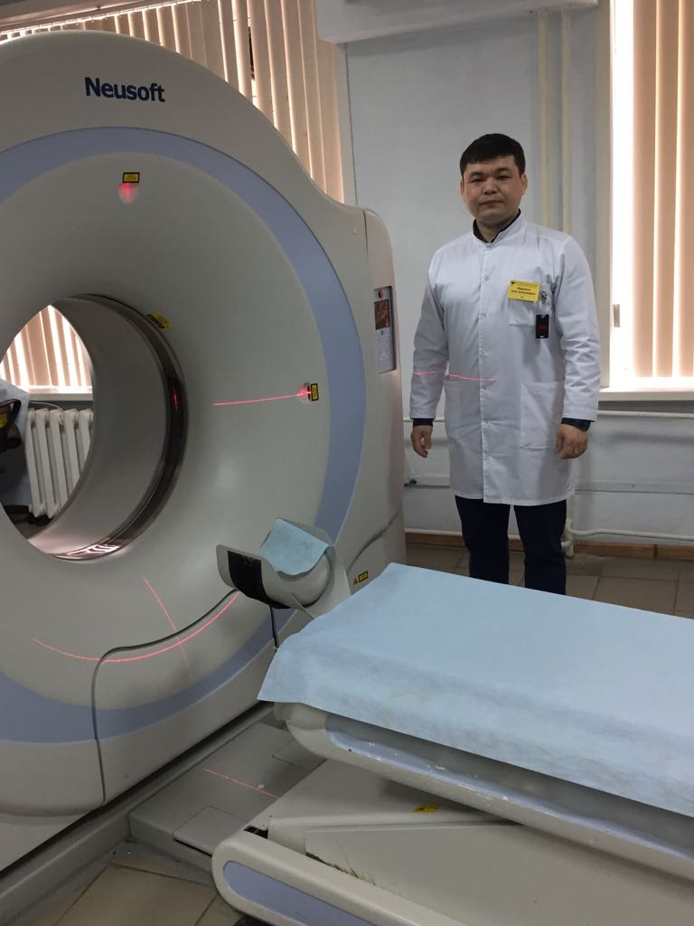
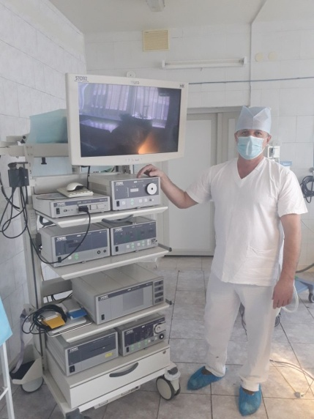
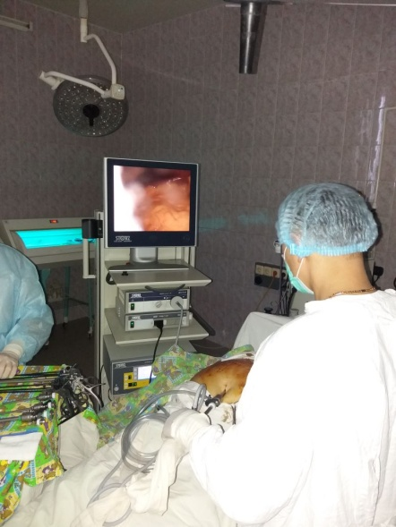
Населению предоставляются услуги компьютерных и магнитно-резонансных томографов, цифровых рентген установок, цифрового маммографа, аппаратов ультразвуковой диагностики экспертного класса, ангиографов, фиброскана, функциональной диагностики, эндоскопического кабинета и полного спектра лабораторных услуг.
Оснащение новейшим оборудованием позволяет проводить качественную и оперативную диагностику и лечение пациентов. Все услуги доступны населению области бесплатно в рамках пакетов ГОБМП и ОСМС.

Slide 6
МЕРЫ СОЦИАЛЬНОЙ ПОДДЕРЖКИ
МОЛОДЫХ СПЕЦИАЛИСТОВ
Единовременное подъемное пособие для молодого специалиста в размере от 1 млн.тенге до 3 млн.тенге.
Подъемное пособие от МИО СКО в размере 1,5 млн. тенге.
Предоставление жилья в Доме врача или сооплата арендного жилья в размере 50% от суммы договора арендного жилья.
Ежемесячные стимулирующие выплаты сотрудникам.

Slide 7
ПОТРЕБНОСТЬ В СПЕЦИАЛИСТАХ
Врач лучевой диагностики (УЗИ)
Акушер-гинеколог
Гастроэнтеролог
Онколог
Ревматолог
Реабилитолог
Анестезиолог-реаниматолог

Slide 8
НАШИ КОНТАКТЫ
Юридический адрес:
Северо-Казахстанская область
г. Петропавловск ул. Брусиловского 20
приёмная 8(7152)46-46-63
Электронный адрес:
ob_sko@med.mail.kz
mob_zdrav@sqo.gov.kz
Генеральный директор
АМРИН САКЕН ОМЕРСЕРИКОВИЧ
сот 87014318468
приёмная 8(7152)46-46-63
Первый зам.главного врача
МОЛЖИГИТОВ АСХАТ АСХАРОВИЧ
Сот.87058658956
Тел. 8(7152)33-45-56
Заместитель по ОМР
АШИМОВА ДИНА ТЕМИРТАСОВНА
Сот.87076289923
Директор перинатального центра
КАЛЮЖНАЯ ЕЛЕНА СТАНИСЛАВОВНА
Сот.87773276462
Тел.8(7152) 42-18-95
Директор онкологического центра
ДУДЯК ОЛЕГ ВИКТОРОВИЧ
Сот.87013828546
Тел.8(7152)52-55-84
Директор Кардиологического центра
МАГЗУМОВ АЗАМАТ БЕЛЬГИБАЕВИЧ
Сот.87025598302
Тел.8(7152)33-45-45
Руководитель Многопрофильного центра
АБЕТОВ РУСЛАН ЭРИКОВИЧ
Сот.87017488734
Тел. 8(7152)46-37-81
Начальник службы управления персоналом
КУДРЯВЦЕВА ТАТЬЯНА ВАСИЛЬЕВНА
Сот.87013947847

Slide 9
Спасибо за внимание!
СПАСИБО
ЗА
ВНИМАНИЕ!!!

